Slide 1
De l’anthropologie à l’anthropogénie
Homo animal techno-sémiotique
Colloque Sémiotique et anthropologie
Dans le cadre du 89ème Congrès de l’ACFAS, Université Laval, du 9 au 11 mai 2022, Marc VAN LIER

Slide 2
Thème du colloque
Sémiotique et anthropologie : croisements disciplinaires
Axe 3 - Rapports interdisciplinaires : interventions de nature épistémologique ou métaréflexive
portant sur les objets respectifs traités par les études sémiotiques
et les disciplines qui leur sont connexes (l’anthropologie en particulier, mais pas exclusivement),
la comparaison des méthodes valorisées, les possibilités d’hybridation ou de suture,
l’histoire de leur développement parallèle et les points de passage existants ou potentiels entre elles
[ces disciplines, ici anthropologies et sémiotiques].

Slide 3
Plan de l’exposé
20 minutes
Défis épineux de l’anthropologie
Possibles réponses de l’anthropogénie
6
minutes
10
minutes
Homo animal techno-sémiotique
Application aux sciences humaines
Quelques champs de recherche
4
minutes

Slide 4
Défis épineux de
l’anthropologie

Slide 5
Anthropologie(s)
« Etude(s) de ce qu'Homo est »
Anthropologie structurale *** Claude Levi-Strauss, Roman Jakobson,
Anthropologie philosophique *** Kierkegaard, Nietzsche, Spengler, Sarte,…
Anthropologie culturelle *** Malinowski (Mélanésie), Whorf (Hopi), Leenhardt (Canaque),…
Anthropologie physique *** Paul Topinard (1885)
Paléoanthropologie *** Pascal Picq,…
Mais encore : Anthropologie linguistique, économique, politique, publicitaire, …
anthropologie de l’énigmatique (le sourire), etc…
_Défi épineux_
_du morcellement_

Slide 6


Anthropologie(s) fondamentale(s)
« Ce qui est unique et universel chez l'être humain
par opposition aux autres espèces animales (Morin 1974) »
1974
Pour une
Anthropologie
Fondamentale
Edgar MORIN /
Massimo
PIATTELLI-
PALMARINI
1985
Fundamental
Anthropology
Michael LANDMANN
Travail EXPLORATOIRE de 36 auteurs, réunis en colloque à Royaumont.
Recherche d’universaux dans le capital « inné » de l’esprit humain
Craintes « éthiques » à propos des étude de « l’homme »
Craintes « politiques » des abus de la science sur l’homme
(Problèmes du moment : atome, génome, écologie, psychiatrie, etc…)
[PLAIDOYER éthique et politique pour l’Unité de l’Homme]
Compilation PHILOSOPHIQUE considérable.
Homo est une CREATURA CREATRIX (Homo inveniens)
La nature a doté l’homme d’un ESPRIT
Approche quasi religieuse
Anthropologie fondamentale = Anthropologie philosophique
_Quasi absence d’œuvres_

Slide 7
Paradoxe de ce qui est premier
L’homme ou le langage ?
L’homme ou le signe ?
L’homme ou la culture ?
L’homme ou l’esprit ?
L’œuf ou la poule ?
La graine ou la plante ?
Pas d’homme sans esprit
Pas d’esprit sans homme
Pas de poule sans œuf
Pas d’œuf sans poule
_Défi des fondements_

Slide 8
Recap - Défis épineux des anthropologies
Le morcellement
+
Les fondements
Peuvent difficilement offrir un socle fondamental
à la TECHNIQUE et à la SEMIOTIQUE
pourtant caractéristiques, voire spécifiques, de tous les hominiens

Slide 9
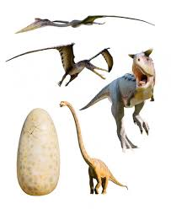
Réponses sur le « temps long »
Exemple du paradoxe de l’œuf et de la poule
Il y a 530 Mln d’années,
les premiers
Œufs de POISSONS
Il y a 380 Mln d’années,
les premiers
Œufs à coquille
Il y a 85 millions d’années environ
des œufs de dinosaure auraient « muté » lors de la reproduction
et donné des œufs galliformes (ancêtres des poules)
Approche
évolutive
_L’œuf est premier_

Slide 10
Réponses sur le temps longs
Qu’est-ce qui est premier chez Homo ?
Hominina (lignée humaine, les hominiens)
Il y a 7 Mln d’années,
séparation des autres
Singes (chimpanzés)
Il y a 2 Mln d’années,
Homo
Anthropogénie
« La constitution d'Homo »
« La discipline qui a la constitution d’Homo pour thème »

Slide 11
Anthropogénie vs Anthropologie
Anthropologie
Anthropogénie
Discours sur
ce qu’Homo est
Temps « court »
Constitution d’Homo
dans l’Univers
Temps « long »
Multitude d’approches
Locales et transitoires
Socle possible et « long »
De la technique et sémiotique

Slide 12
Anthropogénie
(Approche / Référentiels)

Slide 13
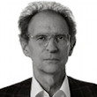
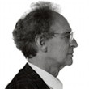
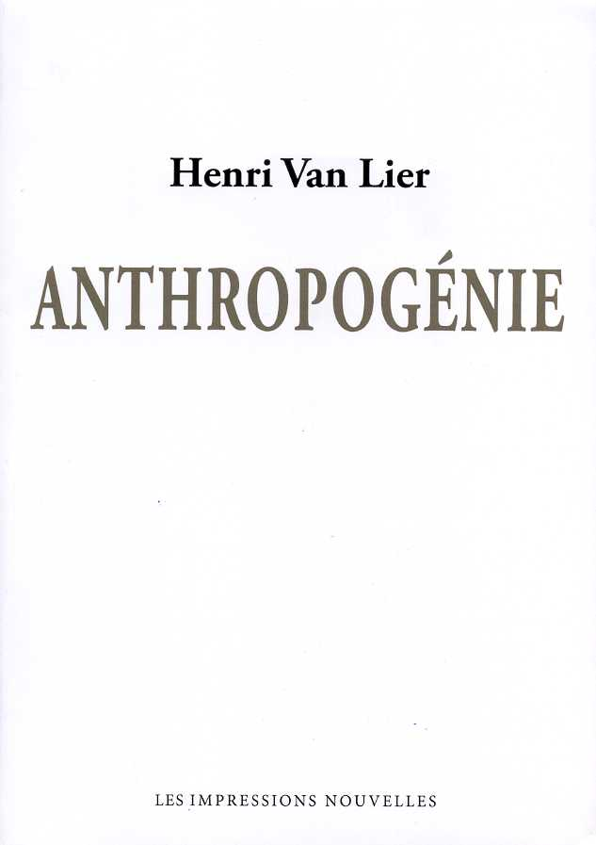
Anthropogénie
Œuvre sans équivalent
Darwinisme des sciences humaines
Henri VAN LIER
« Métaphysicien » puis « Anthropogéniste »
1921 - 2009
1982 – 2002
Vingt ans de travail
30 chapitres
1000 pages
Voir site http://www.anthropogenie.com/
Raisonnements DEDUCTIFS
partants de
grands PRINCIPES
Raisonnements INDUCTIFS
partants de
faits OBSERVABLES
2ème édition, 2019

Slide 14
Quels référentiels anthropogéniques ?
Mise à l’écart des
Référentiels « partiels / éphémères»
Adoption de
Référentiels « primordiaux » d’Homo
NON
Langue, Culture, Esprit
Religion, Epoque
Principes métaphysiques,
Morale, Valeurs,… Etc.
Topologie
Cybernétique
Logico-sémiotique
Présentivité
OUI
Difficultés à se projeter sur des millions d’années
Difficultés à englober tous les hominiens
Fonctionnent sur le
« temps long »
_Semble complexe_
_Mais pas tant que cela_

Slide 15
Explication simplifiée
UNIVERS DESCRIPTIBLE
INDESCRIPTIBLE
CARACTERISTIQUES / PROPRIETES
LIENS
Ce qui nous APPARAIT
mais n’est
PAS DESCRIPTIBLE
CARACTERISTIQUES
SPATIALES
CARACTERISTIQUES
NON-SPATIALES
TOPOLOGIE
CYBERNETIQUE
LOGICO-SEMIOTIQUES
PRÉSENTIVITÉ
Pressentie par
Jean-Paul SARTRE

Slide 16
Exemples
TOPOLOGIE
CYBERNETIQUES
LOGICO-SEMIOTIQUES
PRÉSENTIVITÉ
ESPACE
TEMPS
(interactivité)
LIENS
entre éléments d’
ESPACE / TEMPS
Ce qui nous APPARAIT
mais n’est
PAS DESCRIPTIBLE
ouvert/ fermé,
continu/ discontinu,
compact/ diffus,
marqué/ non marqué,
proche/ lointain,
englobant/ englobé
épais/ mince
etc
solide / mou
lourd / léger
dense / diffus
insistant/ labile,
actuel/ potentiel,
passif/ actif,
diézé / non diézé,
bémolisé / non bémolisé,
strident/ non strident
etc
analogisant
digitalisant
indicialisant
indexialisant
correlatifs
imageant
musicalisant
(effets de champ)
ambiguïté
non-ambiguïté
descriptible
indescriptible
évident/
subtile
Référentiels applicables à tous les accomplissements d’Homo:
Architecture, Images, Musiques, Littérature, Sciences, Philosophies, etc.

Slide 17
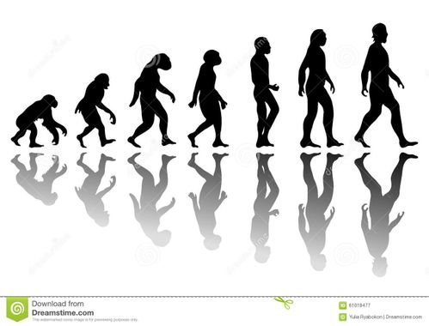
Premier référentiel (topologique) d’Homo ?
*** Son CORPS ***
Un corps REDRESSÉ, une MARCHE PARTICULIÈRE, mais pas seulement…
Homo
Redressé

Slide 18
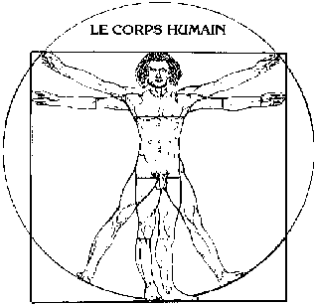
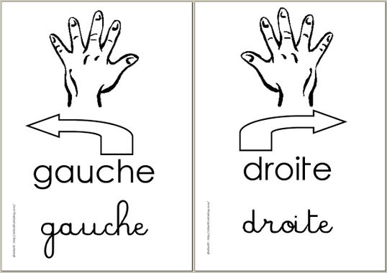
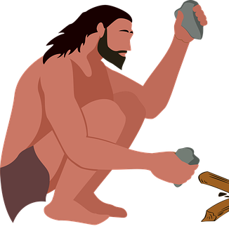
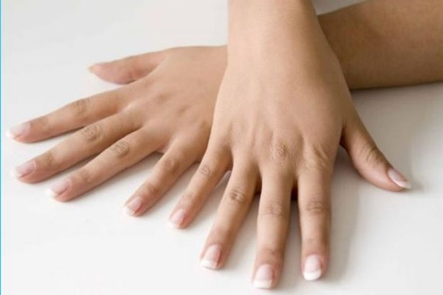
Particularités topologiques du corps d’Homo
Transversalisant
Latéralisant
Angularisant
Segmentarisant
Orthogonalisant
Panoplique
Protocolaire

Slide 19
Segment
Anthropogénie utilise le mot segment dans son sens étymologique de "segmentum",
le produit d'une coupure ("secare", couper).
C’est d’abord une notion physique [trace de sanglier, tronçon de bois, par exemple].
Mais ce n’est pas seulement une notion physique.
Pour Anthropogénie un segment est une portion d'univers (environnement)
prélevée [physiquement, visuellement, ou mentalement] sur des portions voisines,
que celles-ci soient déjà des segments ou qu'elles forment encore un fond indifférencié
sur lequel des segments se détacheront.
Lorsqu’il sont substituables entre eux, les segments sont saisis comme pouvant
être ailleurs que là où ils sont, ou comme pouvant être ce qu'ils sont dans un autre moment,
ou encore comme pouvant se transformer en autre chose qu'eux-mêmes.
[Leur substituabilité les rend potentiellement conceptualisables].

Slide 20
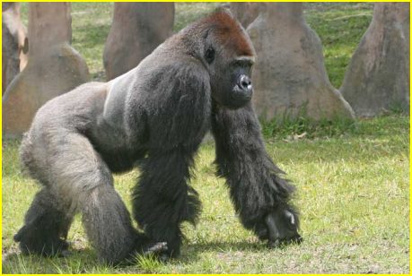
SEGMENT = Marqueur anthropogénique
Brise
Arrache
Déchire
Coupe
Découpe
_SEGMENTE_

Slide 21
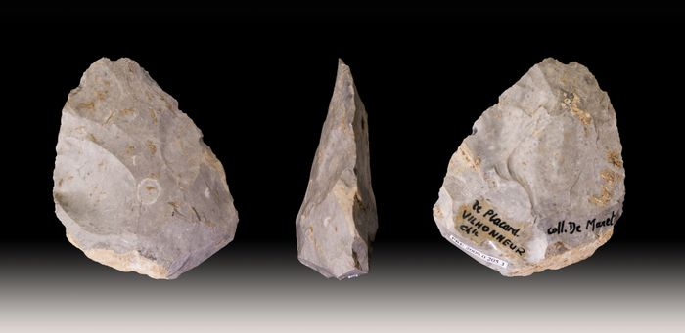
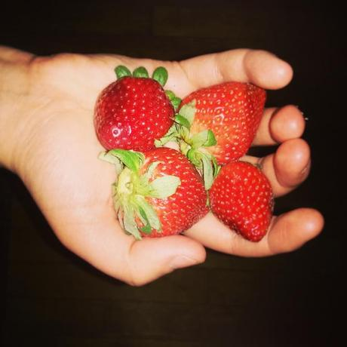
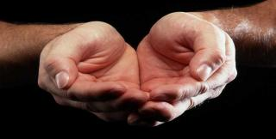
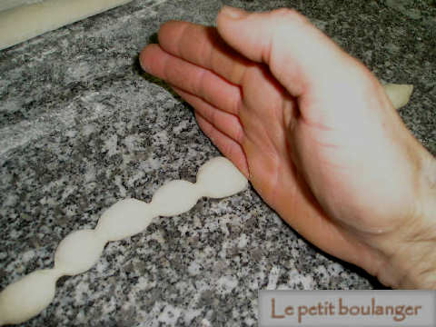
Segments / Portions d’Univers
Portion d’Univers
Chose matérielle
Segment / Segmentarisant
Creux des mains – Portion d’Univers
Main segmentarisante

Slide 22
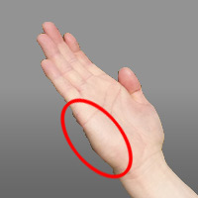
Corps segmenté / segmentarisant
Segment = Portion d’univers
Mains segmentarisantes
Tranchant
de la main
Shuto (karaté)
Sabre de main
Knife Hand
Corps
Segmenté

Slide 23
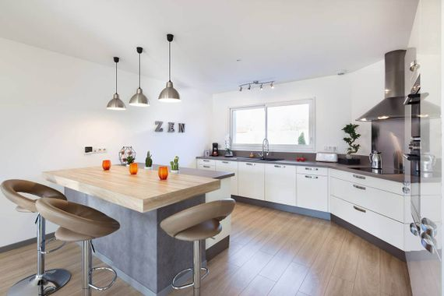

Milieu segmenté d’Homo (1)
MILIEU ARTIFICIEL
Lampes
Cette approche « topologique »
Permet de se projeter sur des millions d’années
Permet d’englober tous les hominiens
Chaises
MILIEU NATUREL
Vrai il y a
Deux millions d’années
Vrai chez Les Hopi, ou les Canaques
Vrai aujourd’hui
Nuages
Reflets
Rochers

Slide 24
Fécondité du segment
Segment
Chose (matérielle)
Segment
Panoplie (de choses / segments)
ceci
Protocole (segments de temps)
non-ceci
non-ceci
Woruld (Milieu d’Homo)
Couple SEGMENT / NON-SEGMENT
Thématisation technique
Base de la digitalisation
Thématisation sémiotique

Slide 25
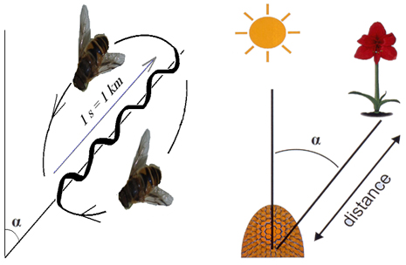
Homo versus abeille
Abeille > 100 millions d’années
Homo > 2 millions d’année
Spécifie des actions
Spécifie des SEGMENTS
Danse des abeilles
Langage Gestuel, Parlé, Ecrit
Dernière cette COLLINE (segment 1)
Il y a un CHAMPS (segment 2)
Avec des FLEURS (segment 3)
Voler, Telle distance, Telle direction,

Slide 26

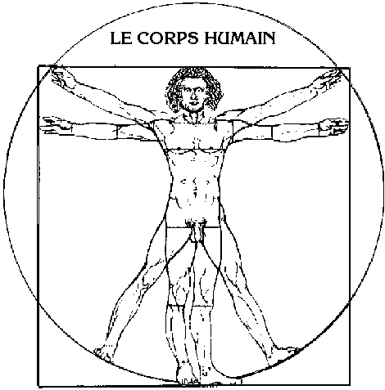

Corps transversalisant Axialisant
Pas
Transversal
Rostral
Tête
Caudal
Queue
Axial
Corps transversalisant
Inscrit son milieu dans des plans transversaux
Homo
Transversalisé

Slide 27
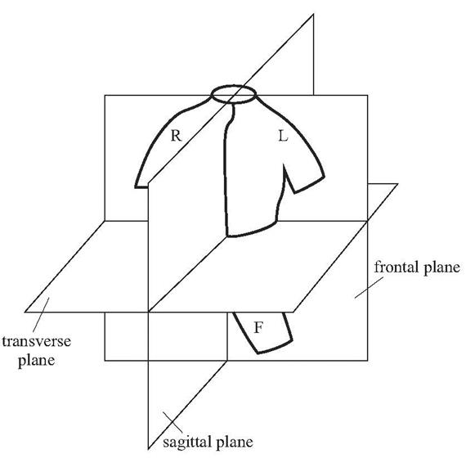
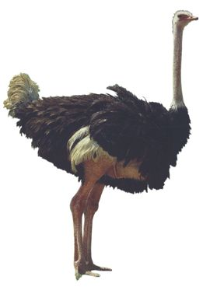

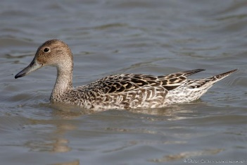
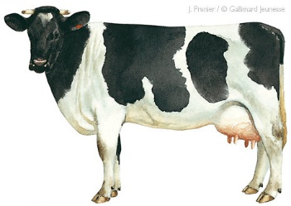
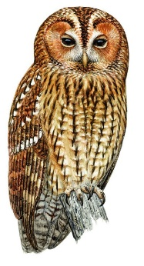
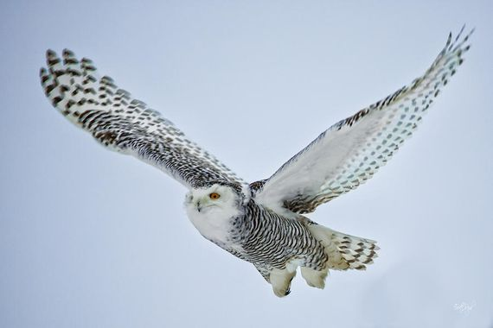
Corps redressé => transversalisant
Autruche
Redressée
Mais pas
Transversalisée
Homo
Transversalisé
Latéralisé
« toujours »
Chouette
Redressée et
Transversalisée
au repos
Axiale en vol
Structure du Corps d’Homo
TRANSVERSALE
Structure du Corps des Mammifères
TÊTE-QUEUE
BOUCHE-ANUS
CAUDALE-ROSTRALE
La transversalité d'Homo, suscite
la panoplie, le protocole,
l'image, la schématisation,
le texte, etc

Slide 28
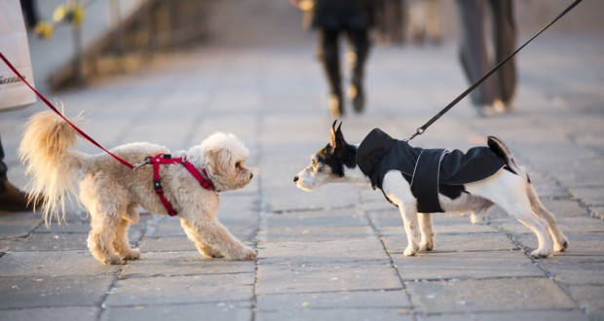

Encontre / R-encontre
(R)ENCONTRE
R-ENCONTRE
Deux axes tête-queue (caudaux-rostraux)
Deux plans transversaux face-à-face
Approche - Rapprochement
Réflexifs-Réduplicatifs
Intercérébralité
Mise en place du geste, du visage, du regard,
du baiser et de l’embrassement thématisés

Slide 29
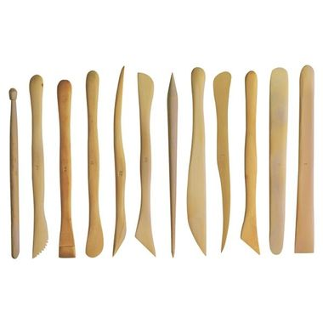
Corps panoplique
SEGMENTARISATION
TRANSVERSALISATION
PANOPLIE
+
PROTOCOLE
Segments de temps
(Opérations culinaires)
(Opérations de chasse)

Slide 30
Homo animal
Technique

Slide 31
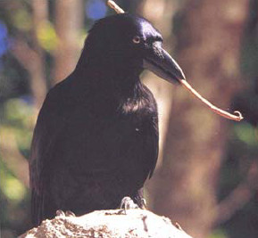
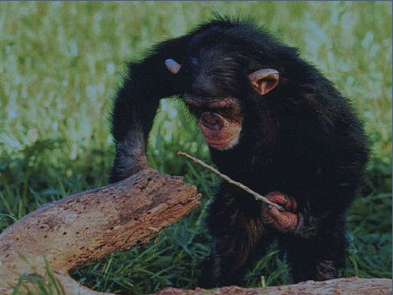
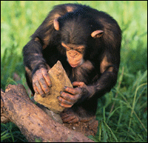
L’INSTRUMENT (animal)
Corbeau de Nouvelle-Calédonie
avec un crochet qu'il a fabriqué
Chimpanzé utilisant une baguette
pour pêcher les fourmis
Chimpanzé utilisant une
pierre pour casser
L’instrument intervient entre le corps de l’animal et son milieu. Il permet d’agir sur le milieu.

Slide 32
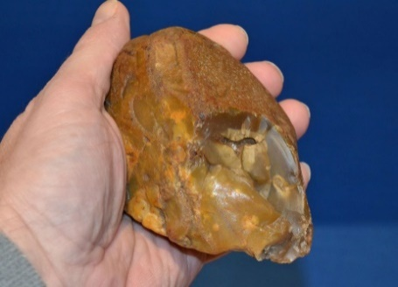
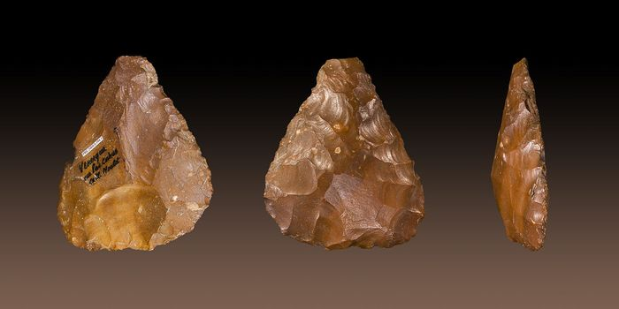
Pierre « isolée »
Les outils (Homo)
Panoplie d’outils
Point de départ
de la TECHNIQUE
(La PANOPLIE + le PROTOCOLE)
(donc le SEGMENT aussi)
Une simple pierre isolée,
même tranchante
reste un instrument
Instrument
Instruments
en
PANOPLIES
et en
PROTOCOLE
Outil
Animal et Homo
Homo, mais pas l’animal (semble-t-il)

Slide 33
Panoplie (socle de la technique)
Ensemble de « choses » saisies plus ou moins simultanément selon des plans frontaux [donc face au front de plus en plus redressé d’Homo], où elles se détachent sur le fond mais aussi apparaissent comme complémentaires et substituables. Par exemple des panoplies d’outils, d’ustensiles, d’armes, d’ingrédients, de victuailles, de vêtements, et de choses <1B1>. Un troupeau d’animaux peut être vu comme une panoplie <10D2b>. On peut aussi parler de panoplies de sons vocaux ou instrumentaux <10B>. Evidemment la panoplie suppose la découpe préalable du milieu d’Homo, en segments.
Instruments
Choses (segments)
Complémentaires
Substituables
Complémentaires / substituables

Slide 34
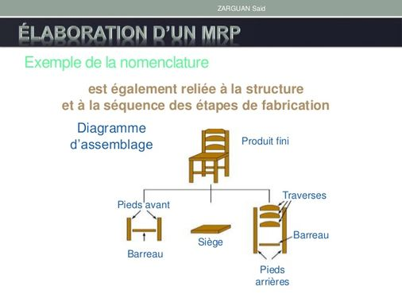
Stabilité de la définition de la technique
(sur deux millions d’années)
La TECHNIQUE apparaît avec les OUTILS (USTENSILES, ARMES)
{ C.à.d. avec les INSTRUMENTS organisés en PANOPLIES et PROTOCOLES }
Il y a deux millions d’années
Aujourd’hui
La technique évolue, mais pas sa définition
La technique
est digitalisante
CECI ⬄ NON-CECI
PANOPLIE + PROTOCOLE
PANOPLIE + PROTOCOLE
Nomenclature
Produit
Gamme
de fabrication

Slide 35
La technique : marqueur anthropogénique
Homo animal technique
La TECHNIQUE commence avec l’OUTIL
Un OUTIL suppose la PANOPLIE, le PROTOCOLE, donc le SEGMENT
Un INSTRUMENT n’est pas un OUTIL
TOPOLOGIE
CYBERNETIQUE
LOGICO-SEMIOTIQUE
PRESENTIVITE

Slide 36
Thématisation
Technique et Sémiotique

Slide 37
Thématisation
Faire d'un objet ou d'un événement un "thème",
c'est le poser de telle façon qu'il soit prélevé,
proposé au sens fort de « placé en face »,
qu'il devienne particulièrement présent.
Le « thématisé » est mis en saillance (en ressaut)
et/ou saisi avec sa prégnance (sa fécondité, sa résonance) <4A>.

Slide 38
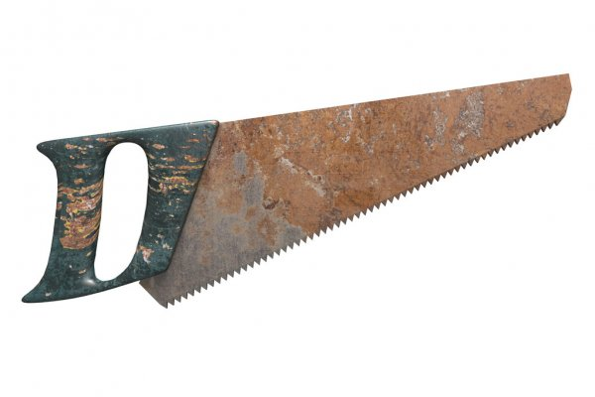
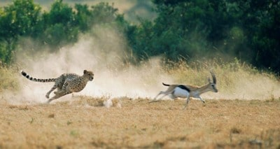
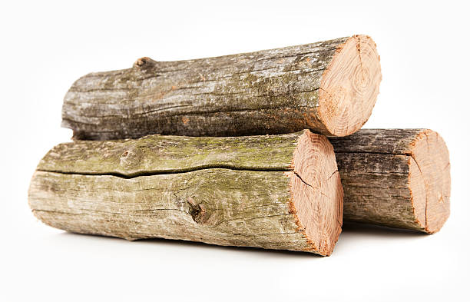
La thématisation
La thématisation
animale
La thématisation
TECHNIQUE
La thématisation
SEMIOTIQUE
Un segment thématiseur
(DOIGT, BRAS, REGARD)
Pointe (thématise) un
segment thématisé (Quelque chose)
Un prédateur
thématise sa proie
(pas besoin de segment)
Un outil thématise les
Segments auxquels il s’applique

Slide 39
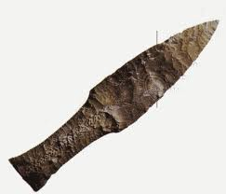
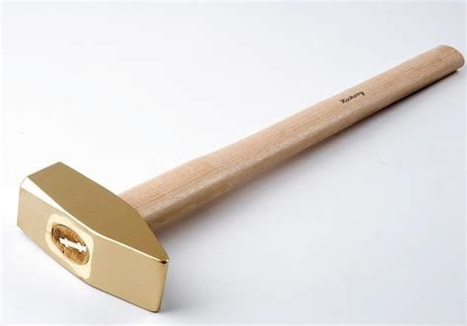
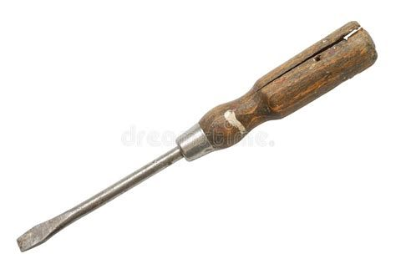


La thématisation technique
THÉMATISER c’est faire ressortir, mettre en ressaut, dégager sur un fond
La thématisation TECHNIQUE intervient entre des SEGMENTS
Lien
Opérationnel
Pas besoin de
LANGAGE
(Les gestes
Suffisent)
Thématisation
Technique
Thématisation
Technique
Thématisation
Technique
Thématisation
Technique
?

Slide 40

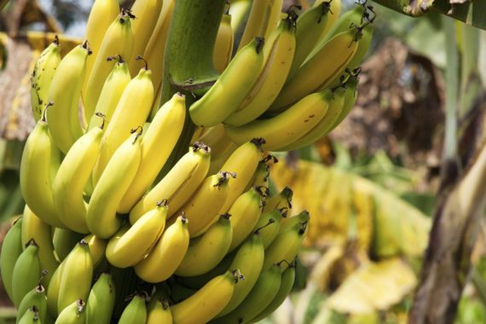
La thématisation sémiotique (indexatrice)
La SEMIOTIQUE s’intéresse aux SIGNES
Un SIGNE est un SEGMENT d’Univers qui THEMATISE d’autres SEGMENTS d’Univers et se
limite à thématiser. Il ne fait rien d’autre que thématiser (sans lien OPERATIONNEL).
Lien thématiseur pur
Homo THEMATISE
des SEGMENTS
SEGMENT
Doigt, main, avant-bras
Lien INDEXATEUR
Va du pointeur vers la chose
SEGMENT
Doigt, main, avant-bras
Aucun éthologue n’a jamais vu un SINGE (sauvage) pointer une BANANE dans un arbre

Slide 41
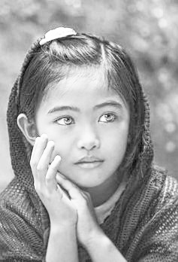

La thématisation sémiotique (indicielle)
Cas de la photographie
Photo
Enfant
SEGMENT
THEMATISEUR
(La photo)
SEGMENT
THEMATISE
(L’enfant)
Lien thématiseur pur
Ici un lien INDICIEL
Entre un fait et sa trace
Entre un météorite et sa trace
Entre un dinosaure et sa trace
Entre un visage et sa trace
Fait physique
Empreinte (indice) photographique
Qui témoigne d’un fait physique
Elle est l’INDICE de […]
Elle est un SIGNE

Slide 42
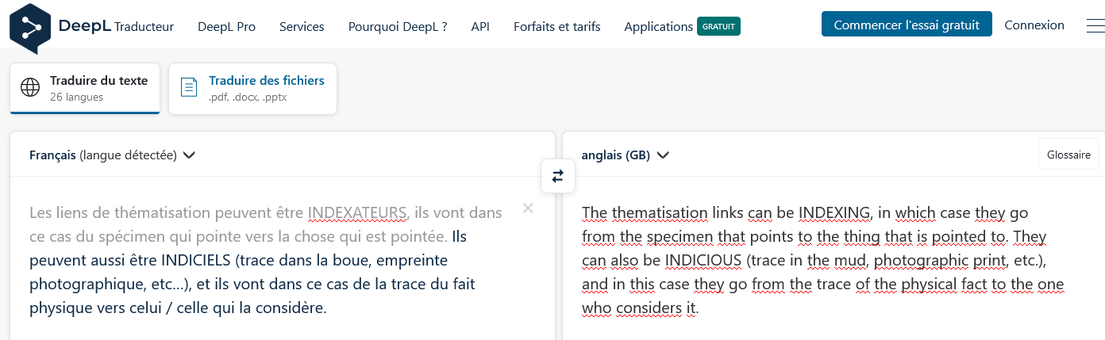
La thématisation sémiotique (corrélative)
Cas de l’Intelligence Artificielle
SEGMENT
d’Univers
(Le texte original)
SEGMENT
d’Univers
(Le texte traduit)
Le texte traduit (thématiseur) est le témoin (statistique) du texte original (thématisé)
Lien INDICIEL / CORRELATIF

Slide 43
Définition anthropogénique du signe
Définition ANTHROPOGÉNIQUE (2 éléments)
Définitions classiques (3 éléments)
REPRESENTATION MENTALE PARTIELLE OU INEXISTANTE
REPRESENTATION MENTALE OMNIPRESENTE
Occasionnelle
(Trace de météorite)
Complète
(Indexation mathématique)
Partielle
(Photo / Vidéo)
Aristote
Peirce
Saussure
Hjelmslev
Buyssens
Frege
Carnap
Triangle
Sémiotique
Triangle
Sémiotique
DESIGNANT
DESIGNE
SEGMENT
THEMATISEUR
SEGMENT
THEMATISE
Tous les désignants étaient fabriqués par
La main, le corps, l’esprit d’Homo
Aujourd’hui la plupart des désignants (segments THÉMATISEURS) sont produits par des machines (photographies, signes calculés)

Slide 44
Recapitulatif
Evolution darwinienne
Homo Etat-Moment d’Univers
Homo s’est constitué comme
Un animal techno-sémiotique
Points de Passage
Corps d’Homo
Homo Technicien
Homo Sémioticien
Segmentarisant
Cohérence
Bio-Techno
Sémiotique
Segmente
Segmente
Transversalise
Panoplise
Protocolise
Avec des segments
Non opérationnels
Transversalisant
Transversalise
Panoplisant
Panoplise
Protocolisant
Protocolise
Référentiels utilisés : TOPOLOGIQUES, CYBERNETIQUES, LOGICO-SEMIOTIQUES, PRESENTIVITE

Slide 45
Fondement des
Sciences humaines

Slide 46
Sciences humaines
Histoire
Linguistique
Sémiotique
Sociologie
Anthropologie
Philosophies
Ethnologies
Psychologies
Musicologies
Fondements ?

Slide 47
Sciences humaines et Anthropogénie
Histoire
Sémiotique
Linguistique
…, Ch 12 , …
Ch 4, Ch 5, Ch 7
Ch 10, Ch 16, Ch 17
Sociologie
Anthropologie
Philosophies
Ch 26 à Ch 29
Ch 24
Ch 21
Psychologies
Musicologies
Etc.
30 chapitres
Ch 24
Ch 10, Ch 15

Slide 48
Interdisciplinarité
Référentiel
TOPOLOGIE
Référentiel
CYBERNETIQUE
Référentiel
LOGICO-
SEMIOTIQUES
Référentiel
PRESENTIVITE
Un avantage décisif de ces quatre référentiels est leur interdisciplinarité. Ils trouvent aussi bien des applications en sciences naturelles, en sciences humaines, en technique.
ARCHITECTURE, SCULPTURE, PEINTURE, IMAGES,
MODE, VETEMENTS, CUISINE, MUSIQUE,
CULTURE, CIVILISATION, EPOQUE,…

Slide 49
Socle anthropogénique
Référentiels primordiaux
Choix existentiels
primordiaux d’homo
Cas d’applications
Topologie
DPE d’artistes
DPE de peuples
DPE d’époques
DPE politiques
Etc.
Destin-parti d’existence (DPE)
Cybernétique
Choix topologique
Choix cybernétique
Choix logico-sémiotiques
Choix présentivité
Logico-
Sémiotique
Destin (Choix obligés)
Paris (Choix libres)
Présentivité

Slide 50
Thèmes de recherche

Slide 51
Anthropogénie, Henri VAN LIER
30 chapitres (dont nous en avons effleuré 5 dans cette présentation)
01 - Corps
02 - Cerveau
03 - Rencontre
04 - Indices
05 - Index
06 - Possibilisation
07 – Effets
de champ
08 – Fonctionnements / Présence
09 – Images
massives
10 – Musiques et langages massifs
11 – Articulation du spécimen hominien
12 – Les trois
MONDES
13 - Tectures
14 – Images
détaillées
15 – Musiques
détaillées
16 – Dialectes
(éléments)
17 – Dialectes
(pratiques)
18 - Ecritures
19 – Les Mathématiques
20 – Les logiques
21 – Théories
des choses
22 – Théories
du fait des langages
23 – Théories
urgentes
24 – Théories
contemplatives
25 - ETHOS
26 - Maladies
27 – Les Vies
28 - Etnies
29 - Epoques
30 – Galaxie
des X-mêmes

Slide 52
Exemples de thèmes de recherche
1 - Quels sont les REFERENTIELS PRIMORDIAUX d’Homo ? (Cas du vide ou énergie en Asie ?)
2 - SEGMENT dans toutes ses virtualités logiques ?
3 – Tous les TYPES DE LIENS entre SEGMENTS (Indices, Index, Corrélation, etc.)
4 - ANALOGIE (animale) versus DIGITALISATION (hominienne) (Marqueur anthropogénique)
5 – Phénomène de la THEMATISATION (Nature statistique?)
6 - FRONTIERES SÉMIOTIQUES entre Homo et les machines intelligentes (IA) ?
7 – DPE - Quel DESTINS (obligés) et PARTIS (choisis) d’EXISTENCE d’Homo « ANIMAL POSSIBILISATEUR » ?
8 – Quelle TABLE SYSTÉMATIQUE pour toute « anthropogénie » ?
_Formidable_
_Outil de recherche

Slide 53
Questions / réponses
Questions orales (maintenant)
  Courtes, si possible
Questions écrites (après)
  marc.vanlier@atao.com
Questions / Réponses / Exercices
  http://www.anthropogenie.com/
  Textes d’HVL / Résumés / Illustrations / Exercices / Glossaire
_Texte & Matériel accompagnant la conférence_
_http://www.anthropogenie.com/events/2022_Laval_MVL_Page.html

